Slide 1
Итоговый проект
Кластер Zabbix поставленный на мониторинг в Prometheus

Slide 2
Цели итогового проекта:
Создать кластер высокой доступности Zabbix
Создать кластер с репликацией PostgreSQL
Поставить компоненты кластеров на мониторинг в Prometheus
Создать дашборд статусов компонентов кластера в Grafana

Slide 3
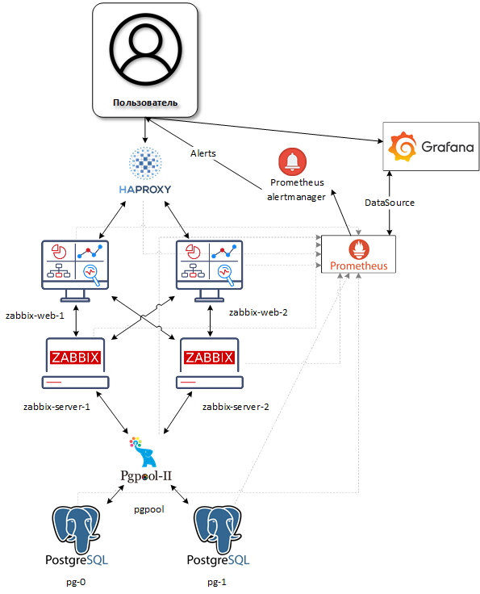
Архитектура

Slide 4
Описание компонентов
Компонент | Роль | Образ | Мониторинг | Способ мониторинга | Директория | Файл переменных окружения
alertmanager | События из Prometheus | prom/alertmanager:latest | --- | --- | alertmanager | ---
blackbox-exporter | Проверки http, tcp | prom/blackbox-exporter | --- | --- | blackbox-config | ---
grafana | Система визуализации | grafana/grafana:latest | --- | --- | grafana_provisioning | ---
haproxy | Балансировщик | haproxy:latest | Prometheus | blackbox-exporter http:80 | haproxy | ---
pg-0 | СУБД Zabbix primary | bitnami/postgresql-repmgr:14 | Prometheus | blackbox-exporter tcp:5432 | data | env_vars/.env_pg
pg-1 | СУБД Zabbix standby | bitnami/postgresql-repmgr:14 | Prometheus | blackbox-exporter tcp:5432 | data | env_vars/.env_pg
pgpool | Балансировщик PostgreSQL | bitnami/pgpool:4 | Prometheus | pgpool2-exporter | pgpool | env_vars/.env_pgpool2
pgpool2-exporter | Мониторинг pgpool2 | pgpool/pgpool2_exporter | --- | --- | --- | env_vars/.env_pgpool2_exporter
prometheus | Система мониторинга | quay.io/prometheus/prometheus:latest | --- | --- | prometheus | ---
zabbix-server-1 | Zabbix Backend | zabbix-server-pgsql:ol-6.0-latest | Prometheus | blackbox-exporter tcp:10051 | zbx_env | env_vars/.env_db_pgsql, env_vars/.env_srv
zabbix-server-2 | Zabbix Backend | zabbix-server-pgsql:ol-6.0-latest | Prometheus | blackbox-exporter tcp:10051 | zbx_env | env_vars/.env_db_pgsql, env_vars/.env_srv
zabbix-web-1 | Zabbix Frontend | zabbix-web-nginx-pgsql:ol-6.0-latest | Prometheus | blackbox-exporter http:8080 | zbx_env | env_vars/.env_db_pgsql, env_vars/.env_web
zabbix-web-2 | Zabbix Frontend | zabbix-web-nginx-pgsql:ol-6.0-latest | Prometheus | blackbox-exporter http:8080 | zbx_env | env_vars/.env_db_pgsql, env_vars/.env_web
zabbix-web-service | Сервис генерации отчетов Zabbix | zabbix-web-service:ol-6.0-latest | --- | --- | zbx_env | env_vars/.env_web_service

Slide 5
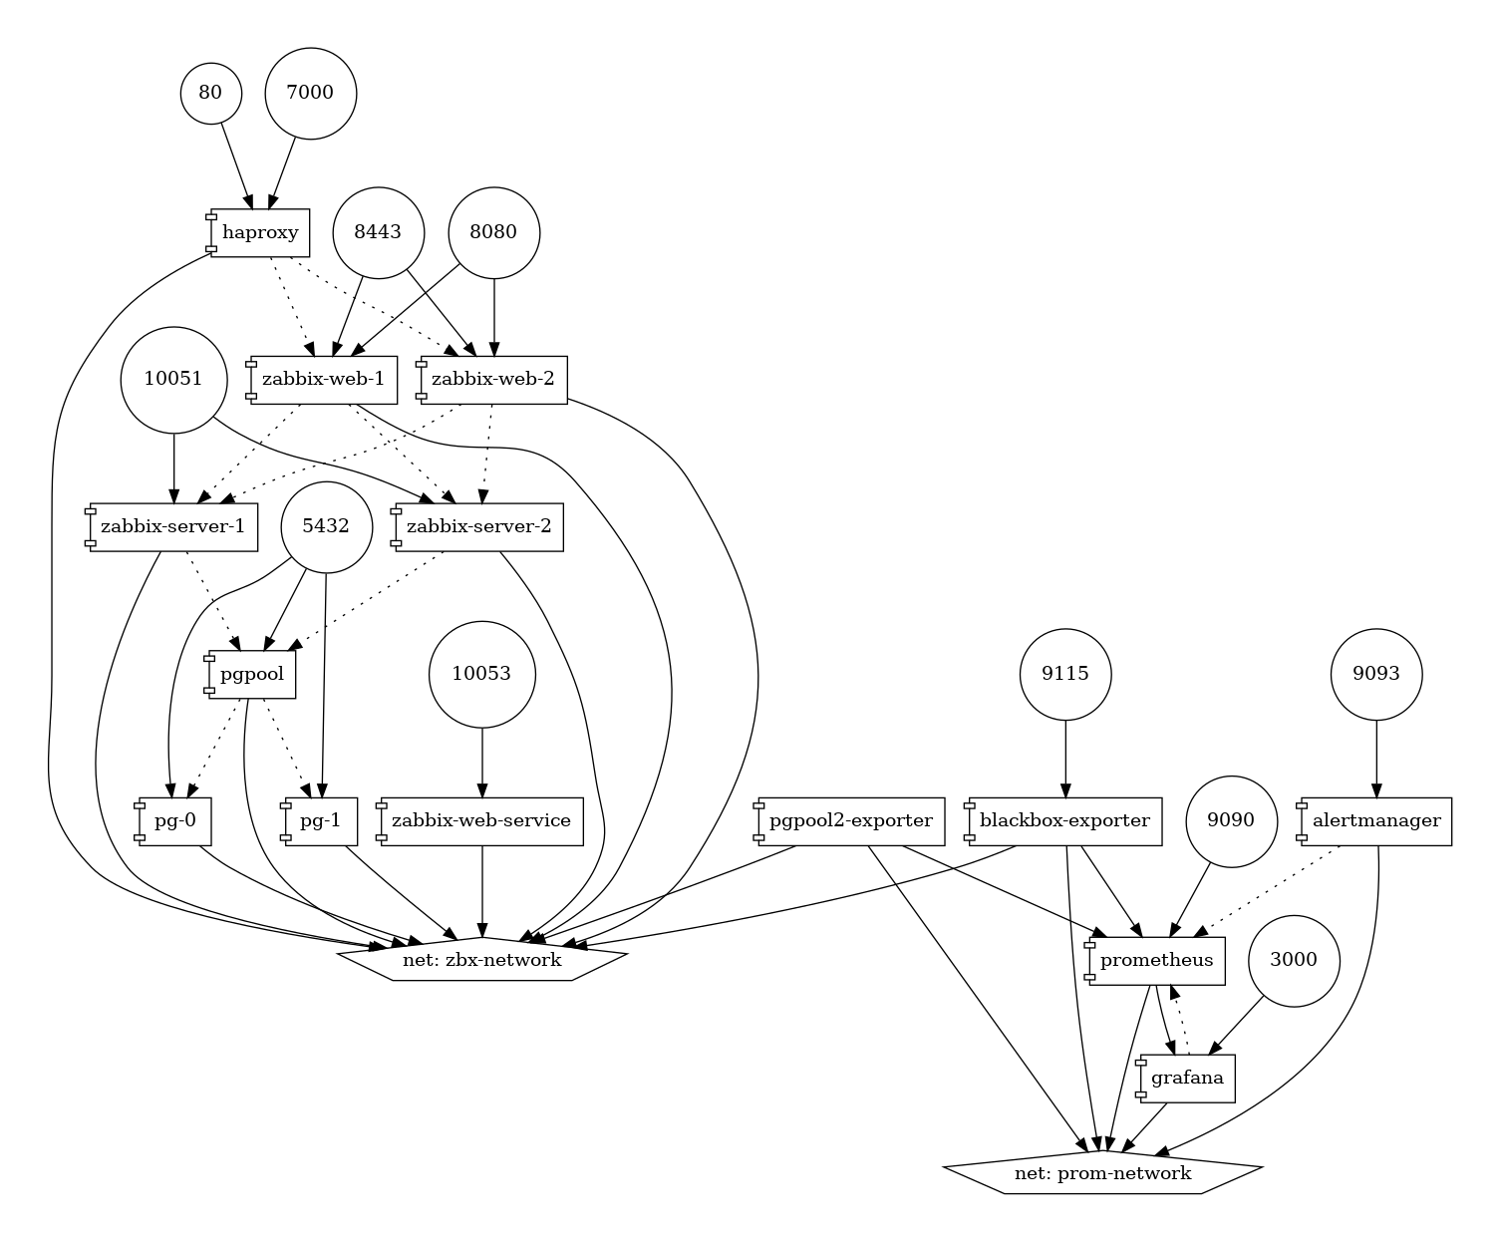
Схема docker-compose

Slide 6
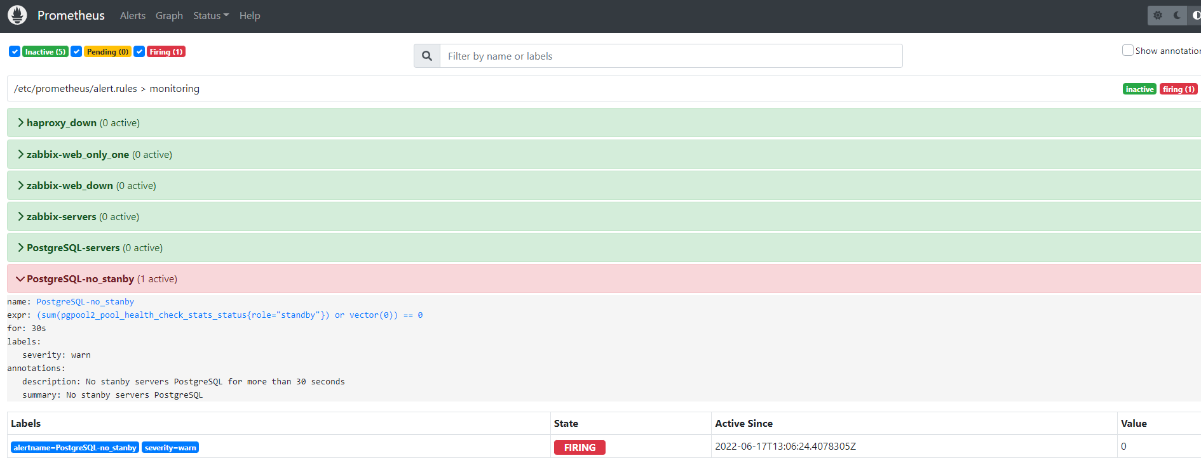
Правила в Prometheus

Slide 7
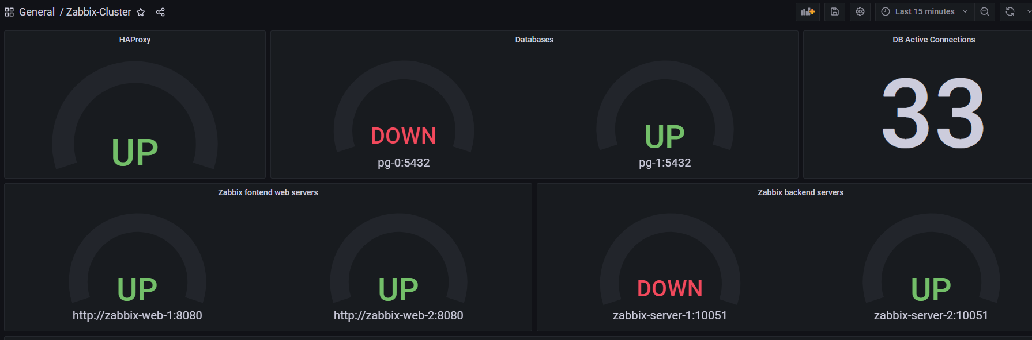
Дашборд в Grafana

Slide 8
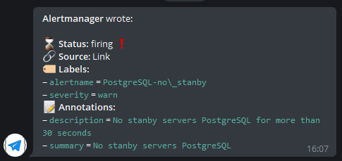
Пример оповещения в Telegram

